Slide 1
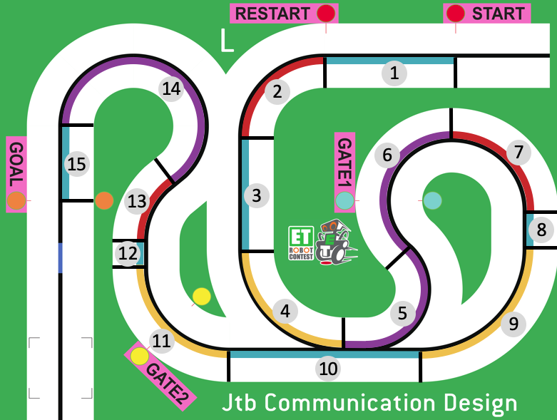
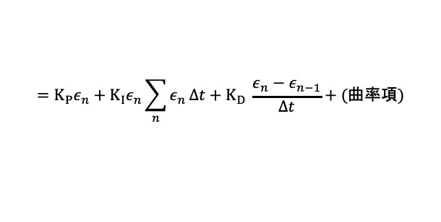

１.機能モデル
２.構造モデル
３.振る舞いモデル
４.工夫点
４.工夫点
カーブを安定して曲がり切るための旋回量を取得したい
１．曲率制御の導入
2．バッテリ電圧補正係数の導入
カーブの曲率に応じて旋回量をあらかじめ曲率項として計算式に組み込んでおくことにした．これにより，PID制御のみ用いたライントレースと比較して旋回動作の遅れを改善できると考えた．そのために，コースを15の区間に分割し、区間ごとに走行パラメータを変更することにした．全ての区間に異なるパラメータを用意すると，調整に時間がかかるため，曲率の近いものをまとめて扱うことにし，4種類のパラメータを用意することにした．下に分割したコースを示す．また，各区間の曲率を表に示す．
区間 | 旋回半径[m] | 曲率[1/m] | 分類番号
1 | - | 0.00 | 0
2 | 0.38 | 2.63 | 2
3 | - | 0.00 | 0
4 | 0.47 | 2.13 | 1
5 | 0.28 | 3.57 | 3
6 | -0.33 | -3.03 | 3
7 | -0.38 | -2.63 | 2
8 | - | 0.00 | 0
9 | -0.54 | -1.85 | 1
10 | - | 0.00 | 0
11 | -0.44 | -2.27 | 1
12 | - | 0.00 | 0
13 | -0.37 | -2.70 | 2
14 | 0.33 | 3.03 | 3
15 | - | 0.00 | 0
曲率に応じて区間を4種類に分類した．
下表に分類ごとの曲率項の値を示す.
分類番号 | 0 | 1 | 2 | 3
曲率項 | 0 | 11 | 14 | 18
曲率項をPID計算の出力値に足し合わせることで曲率制御の旋回量を算出する．
試走会1での走行ログから算出
$$K_{P}$$
$$K_{I}$$
$$K_{D}$$
$$ε_{n}$$
$$∆t$$
:比例制御ゲイン
:積分制御ゲイン
:微分制御ゲイン
:輝度の目標値との偏差
:時間ステップ(4[ms])
$$=K_{P}ε_{n}+K_{I}ε_{n}\sum_{n}{ε_{n}}∆t+K_{D} \frac{ε_{n}−ε_{n−1}}{∆t}+(曲率項)$$
ただし，
旋回量
4.3 効果の検証

